Slide 1
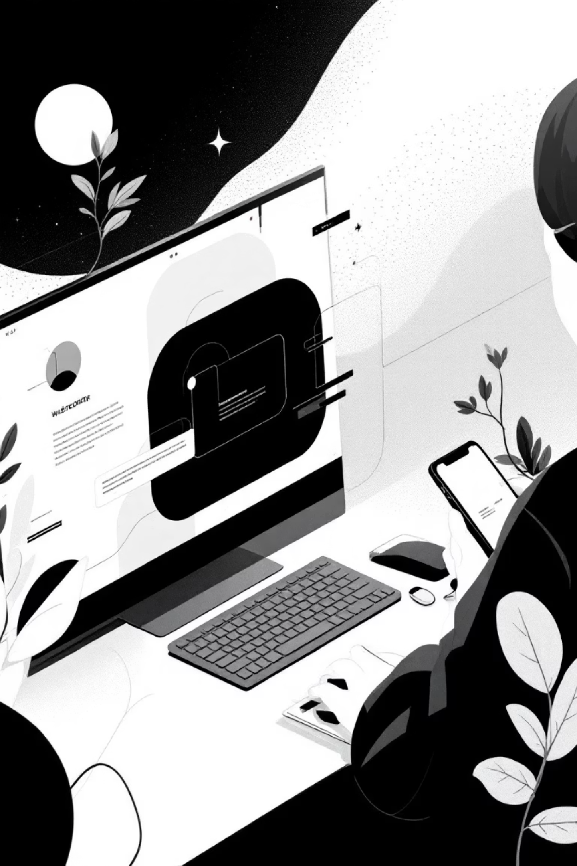
Responsivitate în designul Web
Responsivitatea reprezintă tehnica de proiectare a paginilor web care le permite să se adapteze la dimensiunile viewport-ului, asigurând o redare optimă pe orice dispozitiv: desktop, tabletă sau telefon mobil.
Viewport-ul: Fereastra către conținut
Ce este viewport-ul?
Viewport-ul reprezintă zona vizibilă utilizatorului dintr-o pagină web. Pe PC-uri poate fi redimensionat, în timp ce pe telefoanele mobile are dimensiune fixă, dependentă de rezoluția ecranului.
Tag-ul esențial
<meta name="viewport" content="width=device-width, initial-scale=1.0">
Acest tag instruiește navigatorul să urmărească lățimea ferestrei și să aplice un zoom inițial de 100%.

Slide 2
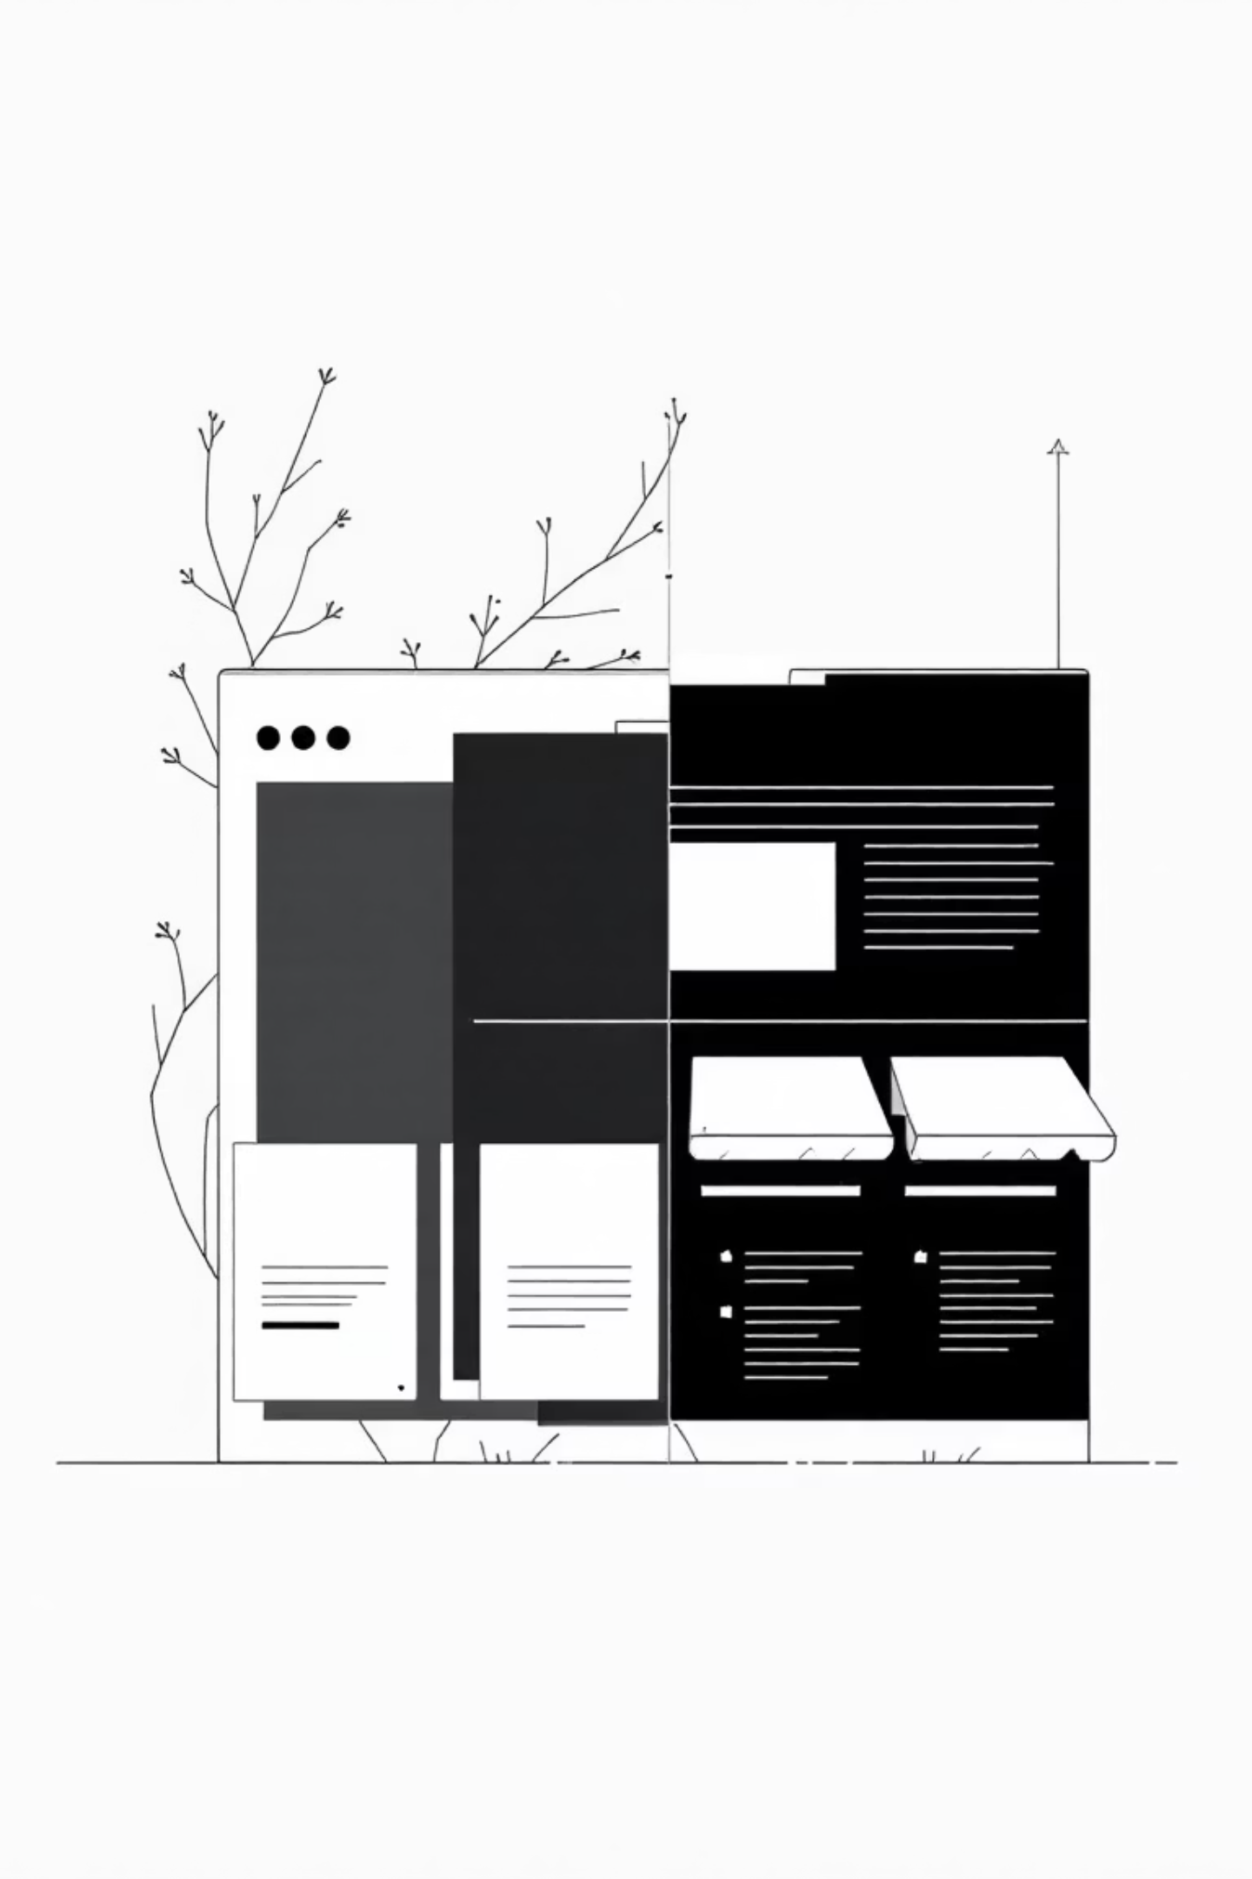


Două Abordări pentru Design Mobil
Versiune Separată
Se creează o versiune complet nouă pentru dispozitive mobile. Serverul detectează platforma și redirecționează utilizatorul.
Dezavantaj: Aplicațiile trebuie rescrise, complicând proiectarea și mentenanța.
CSS Responsive
Se stabilesc definiții CSS diferite pentru elemente, bazate pe dimensiunea viewport-ului detectată de navigatoare moderne.
Avantaj: Aplicațiile rămân nemodificate, doar elementele se afișează diferit pe fiecare dispozitiv.

Slide 3

Interogări media: cheia adaptabilității
Stabilirea de stiluri diferite pentru elemente, în funcție de lățimea ferestrei, se realizează prin directive CSS de forma:
@media not|only mediatype and (expressions) { CSS-Code;}
Praguri responsive
Exemplu
Modificarea proprietăților CSS la diferite praguri de lățime permite optimizarea aspectului pentru multiple dispozitive. Pragurile comune sunt 360px și 480px, cele mai frecvente lățimi de viewport pe telefoanele mobile.
@media only screen and (max-width:600px) { #container {width:99%};}
Modele de abordare
Recomandare: Este recomandată Metoda B - proiectarea "mobile-first"
Metoda A
Proiectare pentru ecrane mari, apoi adaptare pentru viewport-uri mici
Sub 360px
Device | Pixel Size | Viewport
iPhone 12 Pro Max | 2778 x 1284 | 428 x 926
iPad Pro | 2048 x 2732 | 1024 x 1366
Google Pixel 3 XL | 1440 x 2960 | 412 x 847
Samsung Galaxy S9+ | 1440 x 2960 | 360 x 740
Layout vertical, elemente stivuite
Metoda B
360px - 480px
Proiectare pentru cel mai mic viewport, apoi adaptare pentru ecrane mari
Layout mixt, combinație de coloane
Peste 480px
Layout orizontal complet

Slide 4

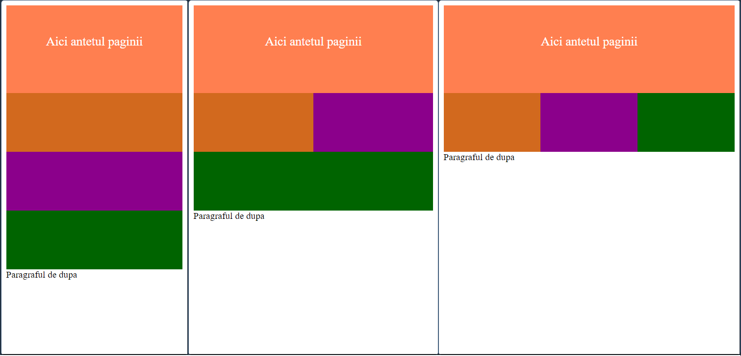
Tehnici avansate pentru imagini și fonturi
Imagini Responsive
Folosiți max-width: 100% în loc de width: 100% pentru a preveni scalarea excesivă a imaginilor mici pe ecrane mari.
O imagine cu lățimea originală de 300px nu va fi mărită peste această dimensiune, menținând calitatea.
https://playcode.io/720656/
Fonturi Flexibile
Unitatea vw (viewport width) reprezintă procent din lățimea viewport-ului (1vw = 1%).
h1 { font-size: 4vw; }
Rearanjarea elementelor în funcție de viewport-ul dispozitivului
Dimensiunea fontului crește proporțional cu lățimea ecranului.
https://playcode.io/718901/

Slide 5
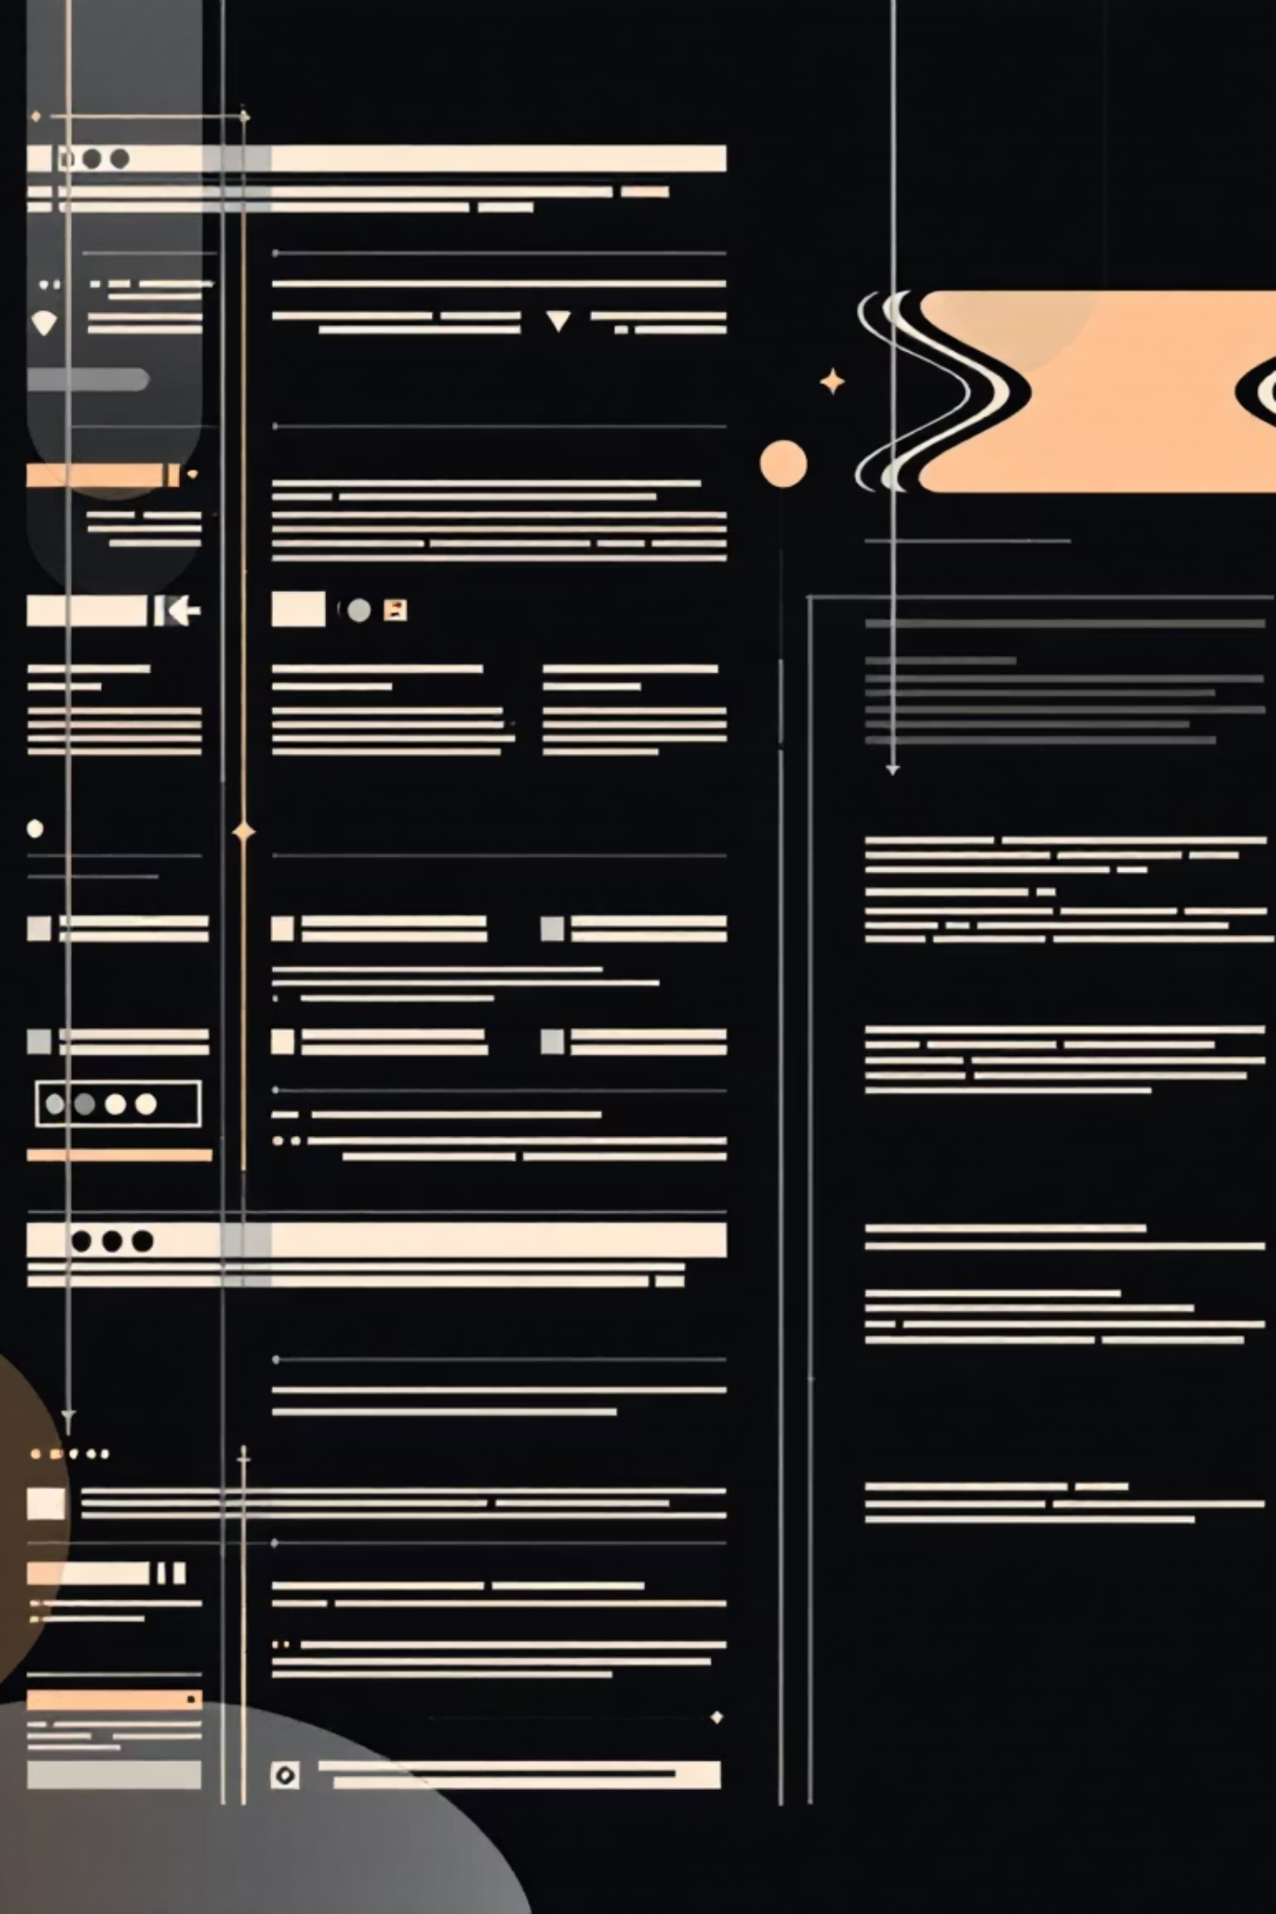
Sistemul Grid: fundația layout-urilor moderne
Bibliotecile CSS populare (Bootstrap, Tailwind, Foundation, Bulma, Skeleton) se bazează pe sisteme grid care împart viewport-ul în coloane și rânduri.
01
02
Împărțirea în coloane
Clase pentru lățimi
Viewport-ul se împarte în 6, 12 sau mai multe coloane egale
Fiecare lățime primește o clasă: .col-1 (16.66%), .col-2 (33.33%), până la .col-6 (100%)
03
Combinare flexibilă
Pe fiecare rând pot exista coloane cu lățimi diferite, cu condiția ca suma să fie 100%

Slide 6
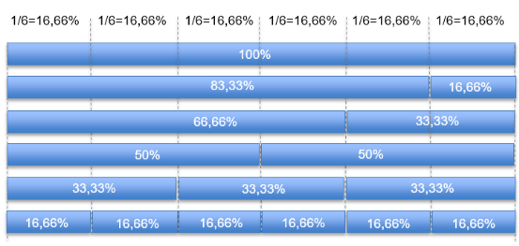

Implementarea sistemului Grid
* {box-sizing: border-box;}
.row::after {
content: "";
clear: both;
display: table;
}
.col-1 {width: 16.66%;}
.col-2 {width: 33.33%;}
.col-3 {width: 50%;}
.col-4 {width: 66.66%;}
.col-5 {width: 83.33%;}
.col-6 {width: 100%;}
[class*="col-"] {
float: left;
padding:10px;
border: 1px solid blue;
}
@media only screen and (max-width: 768px) {
/* pentru ecrane mici: */
[class*="col-"] {
width: 100%;
}
}
Sistem grid cu 6 coloane
Variantă de layout, cu 2 rânduri și trei coloane cu lățimi diferite
.row::after
Construcția este un pseudo element care spune că clasa .row adaugă automat, după ea, un conținut null, că anulează proprietatea float:left a coloanelor și că proprietatea display ia valoarea table

Slide 7
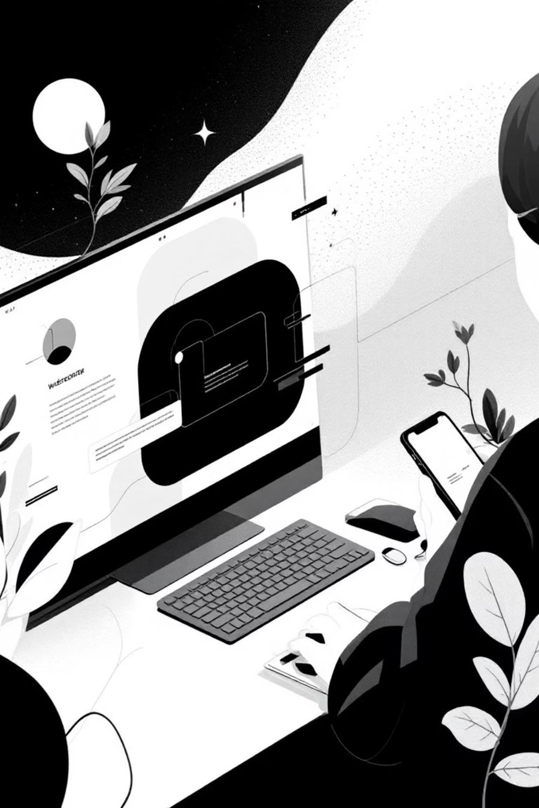
Implementarea Sistemului Grid
Structura de bază a documentului HTML
<div class="container">
<div class="row">
<div class="col-6 header centrat">Header</div>
</div>
<div class="row">
<div class="col-1 sidebar">
<h4>Sidebar-L</h4>
<p>Conținut bară laterală stânga</p>
</div> <!-- end col-1 -->
<div class="col-4"><h1>Titlu</h1>Conținut principal </div>
<div class="col-1 sidebar>Conținut bară laterală dreapta </div>
</div> < !-- end row -->
<div class="row">
<div class="col-2 footer"> conținut subsol-stânga</div>
<div class="col-2 footer"> conținut subsol-centru</div>
<div class="col-2 footer"> conținut subsol-dreapta</div>
</div>
</div> < !-- end container -->
https://playcode.io/1529366

Slide 8
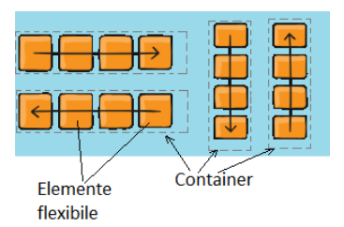
Modulul Flexbox: flexibilitate maximă
Sistemul Flexbox (Flexible Box Layout) facilitează crearea structurilor responsive fără proprietatea float sau poziționare complexă.
Elementul care conține alte elemente flexibile trebuie să aibă, obligatoriu, proprietatea display:flex.
Direcția elementelor
Înfășurarea (wrap)
Alinierea pe axa secundară
Elementele flexibile pot fi ordonate pe rând sau pe coloană, de la stânga la dreapta sau de la dreapta la stânga, respectiv de sus în jos și de jos în sus:
flex-direction: row, row-reverse, column, column-reverse
flex-wrap: wrap, nowrap
Determină dacă elementele se înfășoară sau nu în container.
Axa principală este determinată de flex-direction: row=>X; column =>Y
align-items: stretch, flex-start, flex-end, center, baseline
Distribuția spațiului
justify-content: flex-start, center, space-between, space-evenly
.container {
display: flex;
flex-direction: row; /*sau row-reverse etc */
flex-wrap: wrap /* sau wrap-reverse */
justify-content:space-around; /* sau space-between */
}
https://playcode.io/1584344.
https://playcode.io/1584607.

Slide 9
Puterea Design-ului Responsive Modern
Combinația dintre interogări media, sistemul grid și modulul flexbox oferă designerilor web instrumentele necesare pentru a crea experiențe utilizator excepționale pe orice dispozitiv.
360px
768px
12
Prag mobil comun
Prag tabletă
Coloane standard
Lățime standard pentru telefoane
Tranziție către layout desktop
Sistemul grid uzual în framework-uri
Design-ul responsive nu mai este opțional - este esențial pentru succesul oricărui proiect web modern. Prin aplicarea corectă a acestor tehnici, puteți asigura o experiență optimă pentru toți utilizatorii, indiferent de dispozitivul folosit.

